Slide 1
RISC-V G5
宋家齊 田昀曜 林書宇

Slide 2
Outline
Baseline
Compression
L2 cache
BrPred

Slide 3
Baseline
Overview of Baseline
Design

Slide 4
Overview of Baseline
Run time:
noHazard: 85 cycles
hasHazard(v1): 2009 cycles
hasHazard(v2): 2210 cycles
Synthesis (v1):
sdc cycle time = 2.6 ns
tb cycle time = 2.99 ns
Synthesis (v2):
sdc cycle time = 2.7 ns
tb cycle time = 2.6 ns
A*T(v1) = 313985*6157 = 1,933,353,218 um^2*ns ≈ 1.93*10^9
A*T(v2) = 323040*5747 = 1,856,510,880 um^2*ns ≈ 1.85*10^9
v1: 報告內容
v2: 修正版本
Notes:
note: v2 為舊版本的 code，所以 cycles 比較多。為了顯示出最後修改時間我們使用舊版。
在報告後code沒有作任何更動
tb time/cycle time, 不是看duration cycle
我們的baseine 設計總共有xx個cycle,包含reset，最後合成結果sdc可以河道2.6ns，不過tb只能河道2.99ns，
這部份是hw3也有遇到同樣的問題，sdc cycle和tb cycle對不起來，可能的原因是有些input沒有擋好flip flop，不同的sdc cycle跟tb差距不同，大概差0.4~1ns
最後面積三十多萬，at直大概為這個數字
其中

Slide 5
Overview of Baseline
Run time:
hasHazard(v3): 2067 cycles
Synthesis (v3):
sdc cycle time = 2.6 ns
tb cycle time = 2.6 ns
A*T(v3) = 312026*5635 = 1,758,266,510 um^2*ns ≈ 1.75*10^9
v3: 報告後版本
Notes:
note: 在聽完今天報告後發現我們之前也有做過一樣的技巧，但當不知道哪邊有問題所以合成沒成功，
報告完後發現套用技巧成功了，在此附上AT值。
tb time/cycle time, 不是看duration cycle
我們的baseine 設計總共有xx個cycle,包含reset，最後合成結果sdc可以河道2.6ns，不過tb只能河道2.99ns，
這部份是hw3也有遇到同樣的問題，sdc cycle和tb cycle對不起來，可能的原因是有些input沒有擋好flip flop，不同的sdc cycle跟tb差距不同，大概差0.4~1ns
最後面積三十多萬，at直大概為這個數字
其中

Slide 6
Design
Icache (2-way)
delete cache write, write back to mem
memory prefetch -> 44 cycles faster
Dcache (2-way)
delete write back to mem
reset all initial value to valid and data=0 -> 24 cycles faster
Block input
start instruction fetch after reset + 1 cycle
K-map reduced
type, alu_ctrl
order of logic matters
Notes:
我們的cache使用的都是2-way，
但以Icache來說，2-way和fully差距只有3個miss penaly，
改善的空間有限，
且真正實作完整的fully需要設計replacement policy，像是lru，會用到太大的面積，
因此我們決定不使用fully
兩個cache捨去write back mem的部分因為用不到，
捨去cache write
有prefetch
initial value
block input: 在reset完後的下個posedge才開始讀instructiion
k-map化簡的省去很多面積跟critical path，其中我們發現邏輯化簡的順序，gate level，也會影響critical path

Slide 7
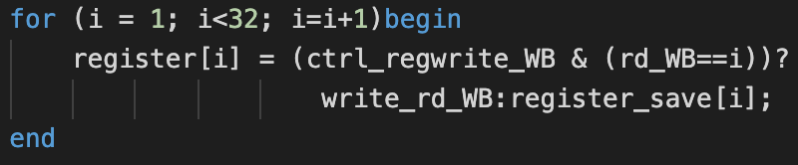
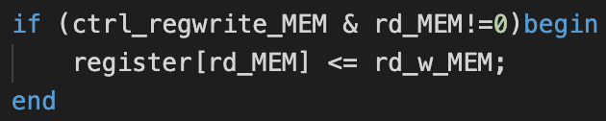
Design
5. Determine jump and branch at ID stage
waste 1 cycle if jump or taken
if rd forward from EX, buble 1 cycle -> wast 2 cycle if jump or taken
6. Write register using combinational ckt.
✓
X
Notes:
branch 和 jump在ID作判斷，每次有jump或branch就會刷掉IF的instruction，浪費一個cycle
如果branch或jump需要用到的rs是在Ex stage中的rd，
那麼我們不能把rd在ex算完後拿來用這樣critical path會太長
我們的作法是遇到這種情況就bubble一個cycle，
如果jump或branch成立的話總共會浪費兩個cycle
write register比較直覺的作法是用sequential circuit存入值，
但這樣mux會在裡面，mem stage 的 critical path會比較長

Slide 8
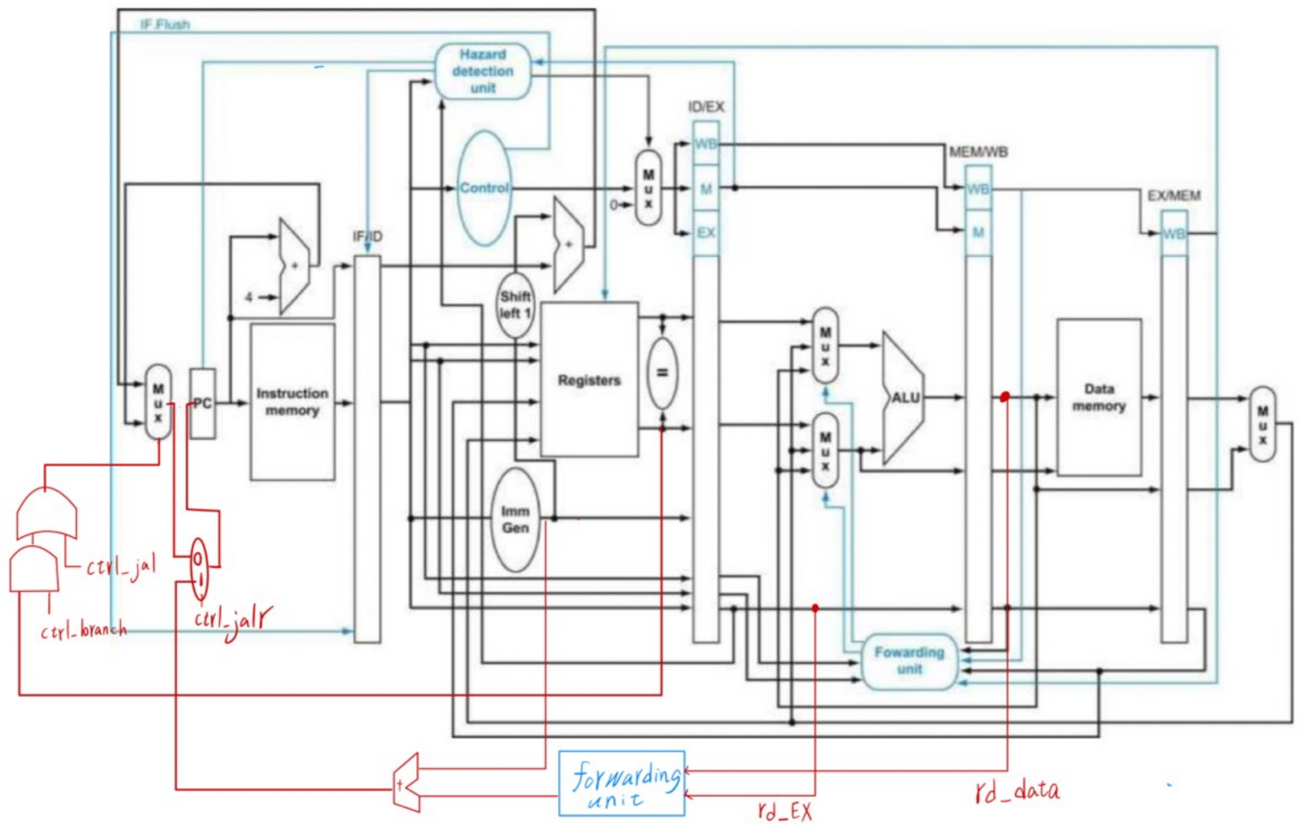
Design
IF
ID
EX
MEM
WB
Notes:
branch 和 jump在ID作判斷，每次有jump或branch就會刷掉IF的instruction，浪費一個cycle
如果branch或jump需要用到的rs是在Ex stage中的rd，
那麼我們不能把rd在ex算完後拿來用這樣critical path會太長
我們的作法是遇到這種情況就bubble一個cycle，
如果jump或branch成立的話總共會浪費兩個cycle
write register比較直覺的作法是用sequential circuit存入值，
但這樣mux會在裡面，mem stage 的 critical path會比較長

Slide 9
Comparision
Block singal (sdc cycle time)
X no block: 2.7 ns
O at ICACHE_ren: 2.6 ns
X bubble state in cache: 2.7 ns
Write register
O combinational
X sequential
Forwarding of branch and jump
X without bubble: critical path
O with bubble
Notes:
有沒有擋input或擋的位置不一樣對sdc cycle time都有影響
write register, forwarding的部分就是剛剛介紹過的

Slide 10
Compression
Overview of RVC
Method
Design

Slide 11
Overview of RVC
Less run time
decompress: 418 cycles
compress: 391 cycles
Less memory usage
Larger area, for the use of decompressor.
decompress: 294,020 um^2
compress: 313,457 um^2
Synthesis
sdc cycle time = 3ns
tb cycle time = 4.2ns
A*T = (313457 - 294020)*1728.3 = 541,747,733 um^2*ns ≈ 5.8*10^8
decomp - comp
Notes:
首先run time較小可能的原因應該是Icache的miss rate稍微低一點，因為他可以存兩個指令。
指令短，空間小
因為使用decompressor或decoder所以面積較大，
合成的部分，sdc和tb的差距有點大，
但extension的performance不是重點，所以我們沒有深入研究這個問題

Slide 12
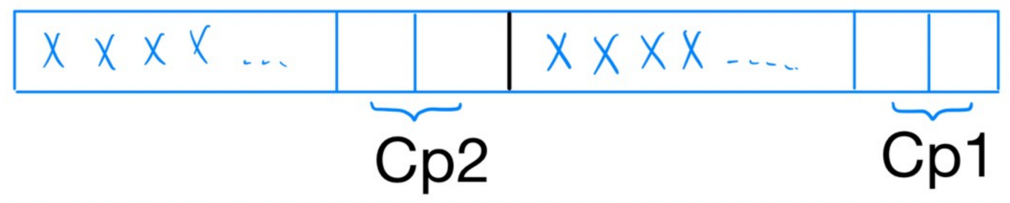
Method
Decompressor at IF stage.
PC increment
determine RVC by upper and lower 16 bit, cp2 and cp1
cp=1 if RVC
always PC+4, except when cp=(1,1), (1,x)&cut
without any PC stall.
Address alignment:
buffer upper 16bit when cp2=0.
cut: concatenate buffered
cp=(0,x)
cp=(0,1)
cp=(x,0)
cp=(1,1)
31
17
16
15
1
0
PC+4
PC+4
PC+4
PC+2
cp=(1,1)
cp=(x,0)
cp=(1,1)
cp=(1,x)
inst
PC+4
PC+4
PC+2
PC+2
PC+2
cp=(cp2,cp1)
X: Don’t care
Notes:
我們的作法是在IF使用decompressor
PC increment:
當我拿到一條32bit的指令，我先把指令切一半，判斷前16和後16bit，取名叫cp，
如果cp=1那這16bit就會是compression，如果是0，前16和後16的範圍就是32bit指令
只有當cp=11, 1x且cut時會PC+2其他皆為PC+4
x為don’t care, x可能會32bit指令的後16bit中的imme
所以cp=0下一個一定是x
當遇到cp=01,0x時會buffer後16bit，在下一個cycle之後concat這後16bit和新的前16bit

Slide 13
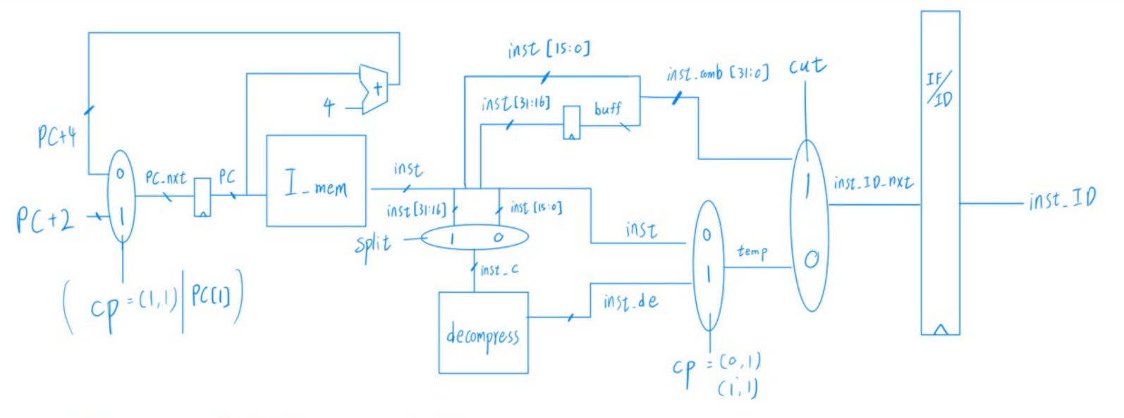
Design
split: read upper RVC
cut: concat buffered
buffer
buffer
s=1
s=1
cut=1
cut=1
s=1
PC
Notes:
split讀後半段的RVC，只當cp=(1,1).
這邊是我們的電路圖
我們可以大概跑一下下面的指令
首先遇到cp=11，因此PC+2，再PC+2

Slide 14
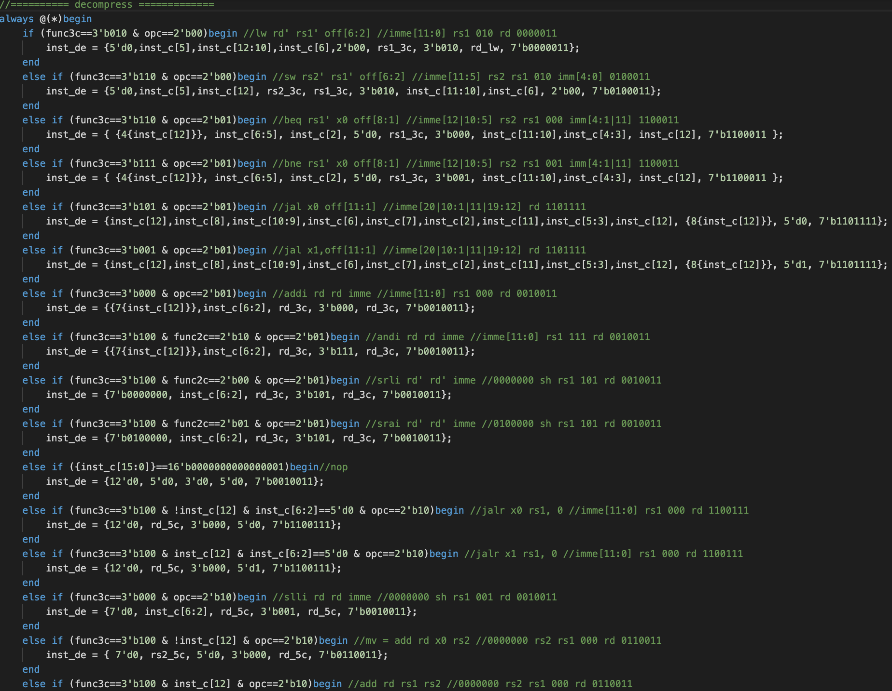
Decompressor

Slide 15
Branch Prediction
2-bit predictor v1
2-bit predictor v2
Pattern-History-Table w/ 1-bit predictor
Pattern-History-Table w/ 2-bit predictor v2
Notes:
那現在來介紹我們在Branch prediction這部份做的研究，我們分別做了兩種2-bit predictor 以及pattern history table

Slide 16
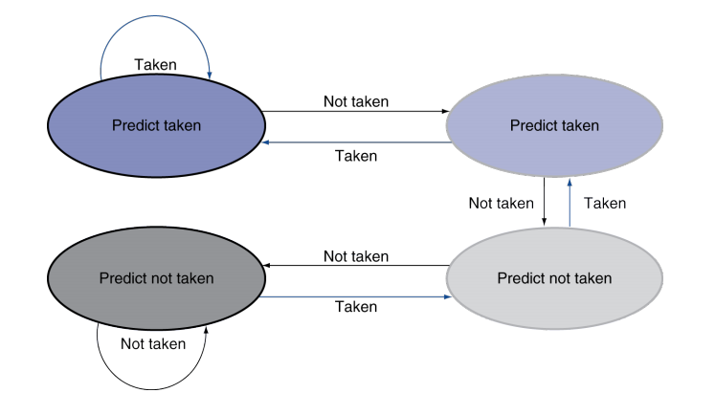
Branch Prediction - 2-bit predictor v1
FSM
Performance:
wasted cycle: 125 (a,b,c)=(9,15,18)
Notes:
首先是 第一種2-bit predictor, 他的特色是必須要累積錯誤達到兩次才會從taken變成not taken以及從not taken變成taken 在原生的測資中，利用這種機制所測得的wasted cycle數量是125

Slide 17
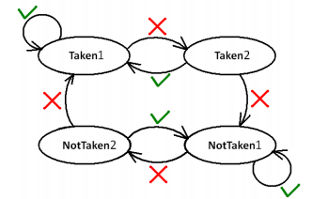
Branch Prediction - 2-bit predictor v2
FSM
Performance:
wasted cycles: 113 (a,b,c)=(9,15,18)
Notes:
這是在extension中講義的2-bit predictor 的另一種機制，在與前一種機制相同的情況下，測得wasted cycles有113個

Slide 18
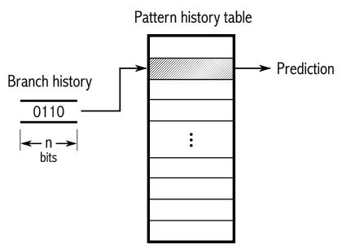
Branch Prediction -
Pattern-History-Table
Mechanism:
we take n = 2, store 4 predictors for 4 cases of
branch history pattern (00,01,10,11)
for predictors, we have 1-bit predictor and 2-bit counter
Notes:
接下來是比較特別的 叫做pattern-history table，他會根據四種不同的branch taken或 not taken sequence各安排一個predictor，我們在predictor部份選擇了1-bit predictor以及 前面提到的第二種2-bit predictor

Slide 19
Branch Prediction -
Pattern-History-Table
For example, Pattern-History-Table w/ 1-bit predictor ( N stands for branch not taken, T stands for taken)
Predict Sequence: NNNNNNN NNNTTNTNTNT TNNTTTT
Actual Sequence: NNNNNNT TNTNTNTNTNN TTTTTTT
predictor 00: NNNNNNN TTTTTTTTTTT TTTTTTT
predictor 01: NNNNNNN NTTTNNNNNNN NNNTTTT
predictor 10: NNNNNNN NNNTTTTTTTT NNNNNNN
predictor 11: NNNNNNN NNNNNNNNNNN NNNNTTT
A
B
C
Notes:
接下來以 1-bit predictor的 pattern-history-table機制來做說明，下圖紅色箭頭的部份是wrong prediction發生的地方 並將更新他相對應的前兩個 sequence的predictor。 在第一個箭頭的地方 Actual sequence 是 NNT 但是此時predictor 00 預測的是not taken predictor00 將會更新成 branch taken。那接下來藉著Actual sequence來說明助教提供的測資 測資共有三段branch 第一段全部都是not taken, 第二段是taken, not taken 交錯出現 第三段則全部都是branch taken 使用前面說明的2-bit predictor v1, 將initial state設定為 not taken, 第一段會全對，第二段則因為在not taken 跟 taken 之間跳動 會全錯， 而第三段錯三次之後會全對， 若是使用前面說明的2-bit predictor v2, 在第一段會全對，第二段會兩個錯一次，第三段則會錯三次之後全對

Slide 20
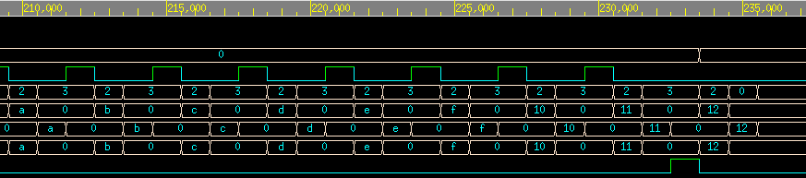
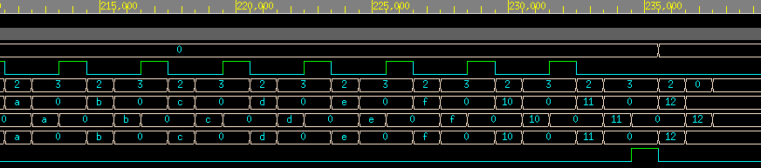
Branch Prediction -
Pattern-History-Table
4. Performance Comparison:
a. 1-bit predictor:
b. 2-bit predictor v2:
2335ns
2355ns
Notes:
以下是兩種predictor下的 pattern-history table 的 波形 我們可以發現1-bit predictor快了20 nano seconds.

Slide 21
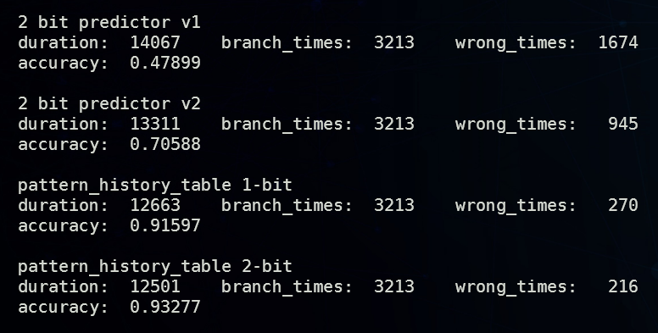
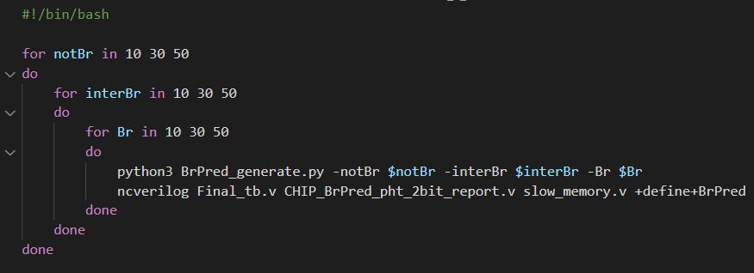
Branch Prediction - experiment
Notes:
a, b, c 分別 10, 30, 50 的排列組合
總共 27 種 case 取平均
ㄇ字形 2-bit predictor 的最低
2-bit 印錯

Slide 22
L2 cache
Metrix Setting
L2 size: 64 v.s. 128 v.s. 256
type comparison
L1 v.s. L2
dm v.s. 2-way
Notes:
設定衡量標準、測資
單位 words
交錯組合出不同設定

Slide 23
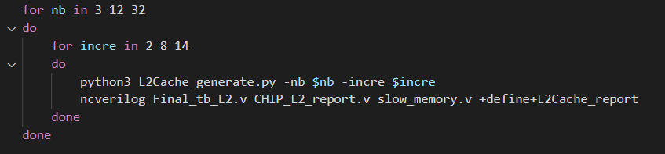
L2 - metrix setting
9 different cases
duration, D_ren, D_wen, D_stall, I_ren, D_wen, I_stall
avg_stall_cycles
Notes:
tb 是計算肺部納西數列，在用數列建構出一個陣列來做 bubble sort
nb 是要算到第幾個肺部納西數列
incre 是在建構數列的時候會從每個數字循序往上插入遞增的數字

Slide 24
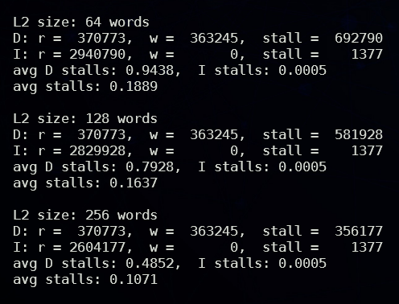
L2 - Size comparison
Effect of avg_stall_Icache ≈ 0
Effect of avg_stall_Dcache huge!!
64 → 128 words
decrease 0.15 avg_stall_cycles_D
decrease 0.025 avg_stall_cycles_total
128 → 256 words
decrease 0.31 avg_stall_cycles_D
decrease 0.057 avg_stall_cycles_total
Notes:
教授剛剛講到、分析 AT
TODO: duration overflow

Slide 25
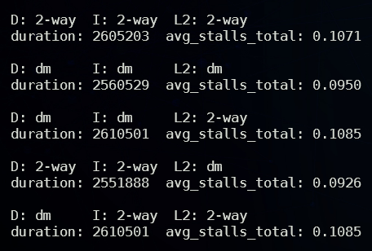
L2 - types of cache
dm > 2-way
Icache not effect
best: L1 dm, L2 2-way
avg_stalls: 0.0926
Notes:
5 種設定
1、2 比較
3、5 比較
4

Slide 26
Q&A?
Thanks

